Slide 1

Der Begriff der Gesundheit und seine Bedeutung in interdisziplinären Forschungs- und Handlungsfeldern
Markus Antonius Wirtz
Pädagogische Hochschule Freiburg
Digitale Ringvorlesung: Flensburg - Gdańsk
Projekts Partners in Mobility
Ziel: Gesundheit
Gesundes Lehren und Lernen von Fremdsprachen

Slide 2
Inhalt
Gesundheit als bio-psycho-soziales Konstrukt
- Gesundheit aus medizinischer Perspektive
- Gesundheit aus psychologischer Perspektive
(Gesundheitsverhalten, Salutogenese, Ressourcenorientierung, Coping)
- Gesundheit aus soziologischer Sicht
(Verhältnisprävention, Settingansatz, Empowerment)
Gesundheitsförderung als multi- und interdisziplinäres Handlungsfeld
Prävention, Kuration, Gesundheitsförderung
Chronische Erkrankungen und ICF-Modell der funktionalen Gesundheit
Digitale Ringvorlesung: Flensburg - Gdańsk
Projekts Partners in Mobility
Ziel: Gesundheit
Gesundes Lehren und Lernen von Fremdsprachen

Slide 3
Medizinische Perspektive auf Gesundheit und Krankheit
Pathogenetisch: Gesund sein = Nicht krank sein
Biologische Prozesse und Funktionsweise des menschlichen Körpers als Determinanten von Gesundheit und Krankheit
Prävention durch Screening
Diagnose gemäß Krankheitssymptomen
Behandlung von Krankheiten (medizinische Techniken und Verfahren, Medikamente)
Kurative Ausrichtung: Reduktion von Symptomen und Heilung
Expertise der Gesundheitsdienstleister ist zentral
Digitale Ringvorlesung: Flensburg - Gdańsk
Projekts Partners in Mobility
Ziel: Gesundheit
Gesundes Lehren und Lernen von Fremdsprachen

Slide 4
Gesundheitsdefinition der WHO
„Gesundheit ist ein Zustand vollkommenen körperlichen, psychischen und sozialen Wohlbefindens und nicht allein das Freisein von Krankheit und Gebrechen.“ [WHO, 1948]
Gesundheit als positives Konstrukt
Gesundheit als subjektiv wahrgenommener Zustand
Gesundheit als Idealzustand
Gesundheit als multidimensionales Konstrukt
Digitale Ringvorlesung: Flensburg - Gdańsk
Projekts Partners in Mobility
Ziel: Gesundheit
Gesundes Lehren und Lernen von Fremdsprachen

Slide 5
Gesund: ja nein
Gesund:
0
Schlechtest
möglich
100
Best-möglich
Facetten der Gesundheit:
Körperlich
Psychisch
Sozial
0
100
Schmerzen
Depressivität
Funktionsfähigkeit im Alltag
Selbständigkeit
Teilhabe
Digitale Ringvorlesung: Flensburg - Gdańsk
Projekts Partners in Mobility
Ziel: Gesundheit
Gesundes Lehren und Lernen von Fremdsprachen

Slide 6
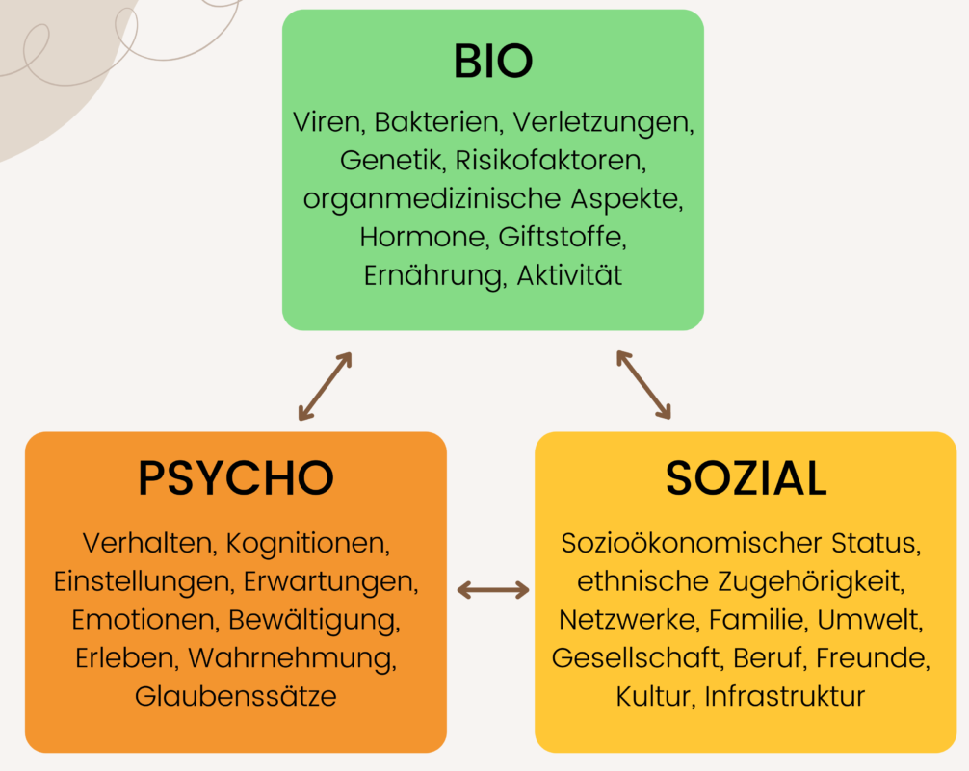
Bio-Psycho-Soziales Modell
Medizinische Perspektive
Ist ein Mensch gesund oder krank?
Wie können Krankheitssymptome beseitigt werden?
Gesundheitswissenschaftliche Perspektive
Woran liegt es, dass Menschen gesund bleiben oder trotz gesundheitlicher Einschränkungen bestmöglich leben können?
Verarbeitung
Ressourcen
Selbstfürsorge
Wohlbefinden
Lebensqualität
Gesellschaftliche Teilhabe
Quelle: https://lebensqualitaetscoach.de/was-ist-gesundheit/
Digitale Ringvorlesung: Flensburg - Gdańsk
Projekts Partners in Mobility
Ziel: Gesundheit
Gesundes Lehren und Lernen von Fremdsprachen

Slide 7
Bio-Psycho-Soziales Modell
„Die bio-psycho-soziale Modellvorstellung ist geeignet, die Gesundheitssituation umfassend zu beschreiben – unabhängig davon, ob ein Mensch durch Erkrankungen beeinträchtigt ist oder nicht.
Sie betont den engen Zusammenhang gesundheitlicher Aspekte und der gesamten Lebenssituation.
Neben biologischen und medizinischen Aspekten wird die Rolle des Individuums als Rezipient und selbstverantwortlicher Akteur der eigenen Gesundheitssituation sowie die Bedeutung seines Verhaltens und Rollenfunktionen im sozialen und gesellschaftlichen Umfeld hervorgehoben.“
Wirtz, Kohlmann & Salewski, 2018
Digitale Ringvorlesung: Flensburg - Gdańsk
Projekts Partners in Mobility
Ziel: Gesundheit
Gesundes Lehren und Lernen von Fremdsprachen

Slide 8
Psychologische Perspektive auf Gesundheit
Jeder Mensch erlebt und verarbeitet gesundheitsrelevante Aspekte auf individuelle Art und Weise. Jeder Mensch verfügt über spezifische gesundheitsbezogene Einstellungen und Überzeugungen, setzt sich spezifische gesundheitsbezogene Ziele und zeigt ein spezifisches gesundheitsbezogenes Verhalten.
Die Psychologie als Wissenschaft des Erlebens und Verhaltens fokussiert alle Fragen, die
die individuelle Sichtweise auf die Gesundheit,
die gesundheitsbezogene Informationsverarbeitung des Einzelnen
sowie das individuelle Gesundheitsverhalten betreffen.
Digitale Ringvorlesung: Flensburg - Gdańsk
Projekts Partners in Mobility
Ziel: Gesundheit
Gesundes Lehren und Lernen von Fremdsprachen

Slide 9
Psychologische Perspektive auf Gesundheit
Person
Erfahrungen - Informationsverarbeitung
Einstellungen - Selbstwirksamkeitserwartung
Überzeugungen - Handlungskontrollüberzeugung
Coping
Individuelles Problemverständnis
„Ich habe ein Problem“
„Ich bin überzeugt/der Meinung, das ist so, weil…“
Individuelles Verhalten
„Ich kann etwas tun, um meine Gesundheit zu verbessern.“
Realität
Tatsächliches Wirkgefüge
Situation / Setting / Lebenswelt
Interaktionskontext
Ressourcen
Soziale Unterstützung
Erwartungen
Digitale Ringvorlesung: Flensburg - Gdańsk
Projekts Partners in Mobility
Ziel: Gesundheit
Gesundes Lehren und Lernen von Fremdsprachen

Slide 10
Das sozial-kognitive Prozessmodell des Gesundheitsverhaltens
Schwarzer, R. (1996)
Das Verhalten bringt was!
Ich kann das!
Aufrechterhaltungs-
selbstwirksamkeits-
erwartung
Ich kann das in meinen Alltag integrieren!
Ergebnis-
erwartungen
Kompetenz-
erwartungen
Ich beabsichtige!
Willensprozess
Ich setze um!
Intention
Schweregrad
Handlungs-
planung
Handlungskontrolle
Ich fühle mich durch die Krankheit bedroht!
Bedrohung
Ich scheitere an der Realität!
subjektiv
objektiv
Verwund-
barkeit
Situative Barrieren
Mich könnte es treffen!
Ich habe es geschafft!
Gesundheitsverhalten
Digitale Ringvorlesung: Flensburg - Gdańsk
Projekts Partners in Mobility
Ziel: Gesundheit
Gesundes Lehren und Lernen von Fremdsprachen

Slide 11

Salewski & Opwis, 2018, S. 32
Digitale Ringvorlesung: Flensburg - Gdańsk
Projekts Partners in Mobility
Ziel: Gesundheit
Gesundes Lehren und Lernen von Fremdsprachen

Slide 12
Salutogenese und Ressourcenorientierung
Grundfragen der Salutogenese („Entstehung/Entwicklung von Gesundheit)“
Welche Kräfte halten Menschen trotz vielfacher Risiken und Stressoren gesund?
Wie und unter welchen Bedingungen entsteht Gesundheit?
„Das Gefühl der Kohärenz ist eine globale Orientierung, die ausdrückt, in welchem Ausmaß man ein durchgehendes, überdauerndes und dennoch dynamisches Gefühl der Zuversicht hat, dass
die Ereignisse der eigenen inneren und äußeren Umwelt im Lebenslauf strukturiert, vorhersehbar und erklärbar sind;
die Ressourcen verfügbar sind, um den durch die Ereignisse gestellten Anforderungen gerecht zu werden; und
diese Anforderungen als Herausforderungen zu verstehen sind, die es wert sind, sich dafür einzusetzen und zu engagieren“ (Antonovsky, 1987)
Resilienz = psychische Widerstandskraft
= Schutzfaktoren, die zur psychischen Stabilität beitragen. (Werner & Smith, 1982)
Digitale Ringvorlesung: Flensburg - Gdańsk
Projekts Partners in Mobility
Ziel: Gesundheit
Gesundes Lehren und Lernen von Fremdsprachen

Slide 13
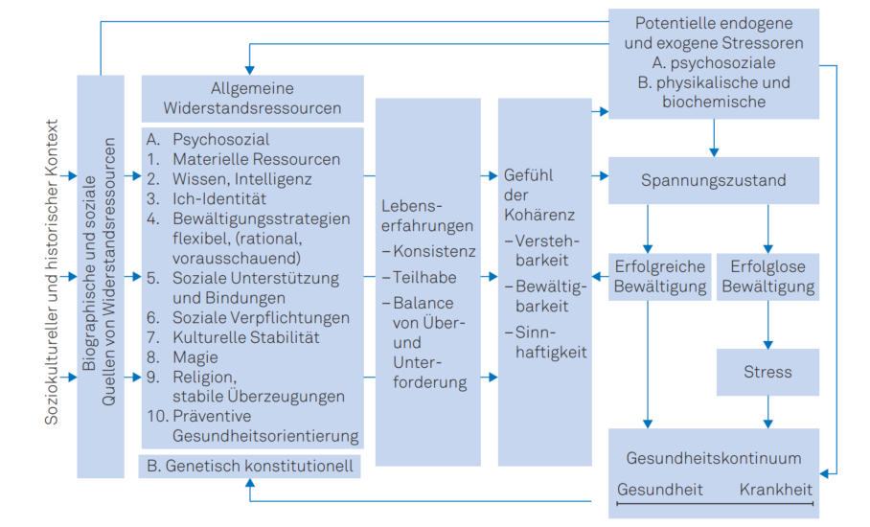
Antonovskys Modell der Salutogenese
Faltermaier (2018, S. 87)

Slide 14
Antonovskys Modell der Salutogenese
„In Antonovskys Modell werden allgemeine Widerstandsressourcen herangezogen, weil sie die Funktion haben, eine erfolgreiche Bewältigung von Stressoren zu unterstützen.
Dabei werden sie vermittelt durch das Kohärenzgefühl, denn dieses steuert, ob in Stresssituationen auf geeignete Widerstandsressourcen zurückgegriffen werden kann.
In der Stressforschung wird zudem der Begriff der Bewältigungsressourcen verwendet, um zu beschreiben, dass Menschen bei ihren Versuchen, Stressoren zu bewältigen, auf Kräfte zurückgreifen können, die sie dabei unterstützen (z.B. soziale Unterstützung oder hohe Selbstwirksamkeitsüberzeugung.
Bewältigungsressourcen gelten als Moderator zwischen den Anforderungen bzw. Belastungen und einer Krankheit.“
Faltermaier (2018, S. 93)

Slide 15
Gesundheitsressourcen
Gesundheitsressourcen sind „dauerhaft verfügbare Kräfte oder Merkmale einer Person, sozialen Gruppe oder Umwelt, die eine positive Einflussnahme auf das Gesundheitskontinuum ermöglichen oder erleichtern können“ (Faltermaier, 2018, S. 184)
Personal-psychische Ressourcen (z. B. Selbstwertgefühl, Selbstwirksamkeitserwartung)
Sozial-interaktive Ressourcen (z. B. stabile soziale Netzwerke)
Soziokulturelle Ressourcen (z. B. kulturelle, politische, religiöse Stabilität)
Körperliche Ressourcen (z. B. Immunkompetenz, körperliche Fitness)
Materielle Ressourcen (z. B. Geld, Güter, Dienstleistungen)

Slide 16
Coping / Bewältigungsstrategien
Wie reagiert eine Person auf eine herausfordernde Situation, damit eine möglichst geringe Beanspruchung resultiert?
„Jede Form der Auseinandersetzung bzw. des Umgangs mit psychisch und physisch als belastend empfundenen Situationen oder erwarteten Ereignissen, welche die Ressourcen einer Person berühren“
- emotional/affektiv
- kognitiv
- verhaltensorientiert (Faltermaier & Lessing, 2022)
Belastung
Merkmale der Situation, die eine Bewältigung erforderlich machen
Coping
Beanspruchung
Stressempfinden des Indiviuums

Slide 17
Gesundheits-, Risiko-, Krankheits-, Krankenrollenverhalten
Gesundheitsverhalten:
- Verhalten gesunder Menschen, welches den Zweck hat, Krankheiten zu vermeiden oder in einem sehr frühen Stadium zu erkennen.
- Präventive Lebensweise, die Schäden fernhält, die Fitness fördert und somit auch die Lebenserwartung verlängern kann. Bsp.: Körperliche Aktivität, präventive Ernährung, Kondombenutzung bei neuen Sexualpartnern, Anlegen von Sicherheitsgurten, Zahnpflege.
Risikoverhaltensweisen (wie Rauchen, Alkohol- und Drogenkonsum oder rücksichtsloses Autofahren) erhöhen das Erkrankungsrisiko. Die Unterlassung eines Risikoverhaltens wird auch als Gesundheitsverhalten verstanden.
Krankheitsverhalten wird von Personen praktiziert, die sich krank fühlen und dabei Hilfe von Verwandten, Freunden medizinisch ausgebildeten Personen suchen.
Das Krankenrollenverhalten umfasst das Verhalten im Rahmen von Behandlungsmaßnahmen zur Wiederherstellung oder Verbesserung des Gesundheitszustands.
Salewski & Opwis (2018)
Digitale Ringvorlesung: Flensburg - Gdańsk
Projekts Partners in Mobility
Ziel: Gesundheit
Gesundes Lehren und Lernen von Fremdsprachen

Slide 18
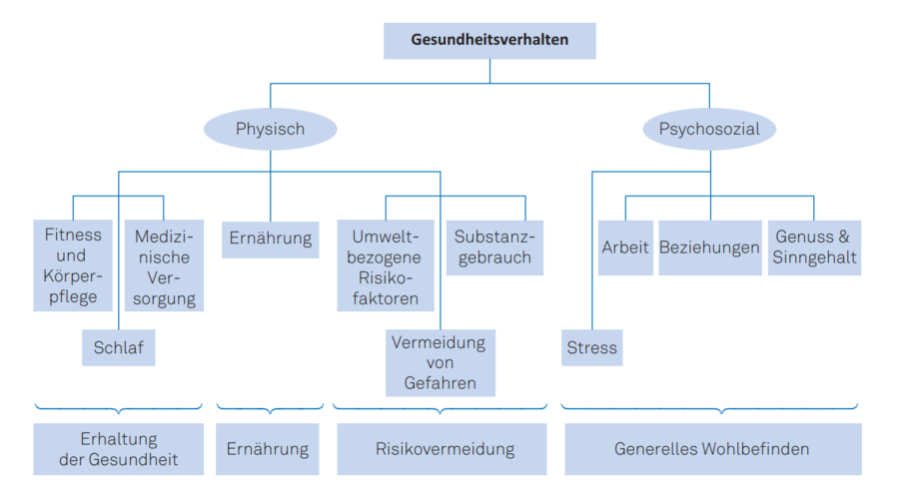
Salewski & Opwis (2018, S. 39)
Digitale Ringvorlesung: Flensburg - Gdańsk
Projekts Partners in Mobility
Ziel: Gesundheit
Gesundes Lehren und Lernen von Fremdsprachen

Slide 19
Soziologische Perspektive auf Gesundheit
Soziale Determinanten und Folgen von Gesundheit
- interpersonal, wirtschaftlich, finanziell, kulturell
- Ethnizität, Geschlecht, Bildung
- Chancenungleichheit
Soziale Interaktion: Verhalten(smöglichkeiten), Netzwerke,
Unterstützungsmöglichkeiten
Soziale Normen, Gesellschaftliche Zuschreibung von Gesundheit und Krankheit (Pathologisierung)
Struktur und Funktionsweise des Gesundheitssystems
Digitale Ringvorlesung: Flensburg - Gdańsk
Projekts Partners in Mobility
Ziel: Gesundheit
Gesundes Lehren und Lernen von Fremdsprachen

Slide 20
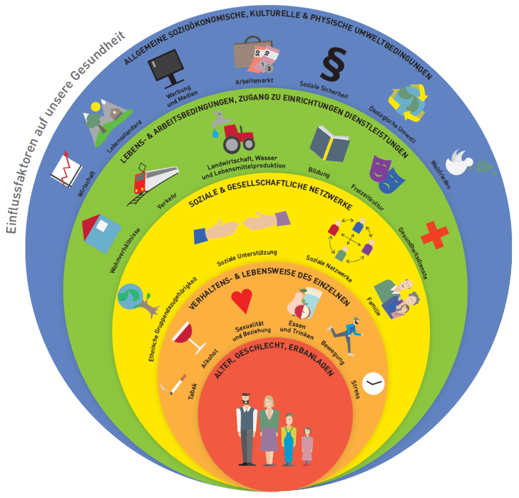
Determinanten der Gesundheit
Dahlgreen & Whitehead (2006)
https://www.gesundheitsfoerderung-uri.ch/ueber-uns/was-ist-gesundheit/
Digitale Ringvorlesung: Flensburg - Gdańsk
Projekts Partners in Mobility
Ziel: Gesundheit
Gesundes Lehren und Lernen von Fremdsprachen

Slide 21
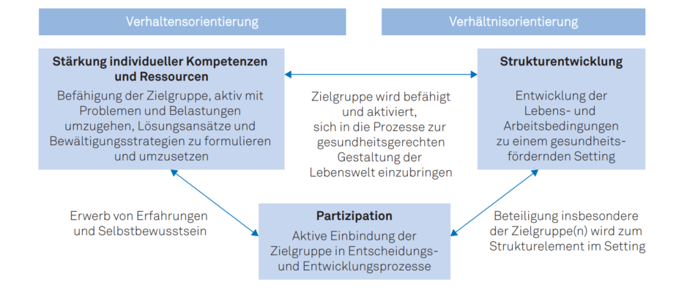
Dadaczynski & Paulus (2018, S. 265)
Digitale Ringvorlesung: Flensburg - Gdańsk
Projekts Partners in Mobility
Ziel: Gesundheit
Gesundes Lehren und Lernen von Fremdsprachen

Slide 22
Settingansatz / Lebensweltenansatz
(Ottawa Charta; WHO, 1986)
Integrierte Strategie, in der verhaltens- und verhältnisbezogene Maßnahmen zum Ziel der direkten und indirekten Einflussnahme auf die Gesundheit von Menschen in deren unmittelbaren Lebenswelten umgesetzt werden:
- Entwicklung persönlicher Kompetenzen
(engl.: develop personal skills)
- Schaffung gesundheitsförderlicher Lebenswelten
(engl.: create supportive environments)
Digitale Ringvorlesung: Flensburg - Gdańsk
Projekts Partners in Mobility
Ziel: Gesundheit
Gesundes Lehren und Lernen von Fremdsprachen

Slide 23
Empowerment (Befähigung)
„Empowerment beschreibt Prozesse von Personen oder Gruppen, die diese befähigen, selbsttätig und selbstbestimmt ihr Leben und ihre soziale Lebenswelt (mit) zu gestalten.
Durch den Empowerment­-Ansatz sollen Personen beziehungsweise Gruppen ermutigt werden, ihre eigenen (vielfach verschütteten) persönlichen und sozialen Ressourcen sowie ihre Fähigkeiten zur Beteiligung zu entdecken, weiterzuentwickeln und in praktische Handlungsstrategien zu überführen, um Kontrolle über die Gestaltung der eigenen sozialen Lebenswelt (wieder) zu gewinnen.“ (Warnke & Meijerjürgen, 2018, S. 142)
Hilfe zur Selbsthilfe → Selbstbestimmung und Autonomie
Unterstützung, die es Menschen ermöglicht, ihre Gestaltungsspielräume und Ressourcen wahrzunehmen → Ressourcenaktivierung
Prozesscharakter und Notwendigkeit des Kompetenzerwerbs → Partizipation
Digitale Ringvorlesung: Flensburg - Gdańsk
Projekts Partners in Mobility
Ziel: Gesundheit
Gesundes Lehren und Lernen von Fremdsprachen

Slide 24
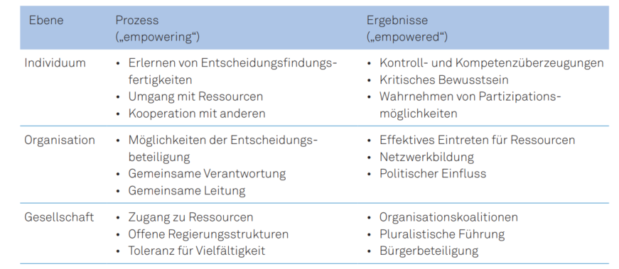
Ansätze des Empowerments
(Warnke & Meijerjürgen, 2018, S. 144)
Digitale Ringvorlesung: Flensburg - Gdańsk
Projekts Partners in Mobility
Ziel: Gesundheit
Gesundes Lehren und Lernen von Fremdsprachen

Slide 25
Multi- und interdisziplinäres Feld der Gesundheitswissenschaften
Kranken- und medizinische Versorgung: Medizin / Pharmazie
Versorgung chronischer Erkrankungen:
Rehabilitation / Pflegewissenschaften
System der Gesundheitsversorgung:
Öffentliche Gesundheit – Public Health; Versorgungsforschung
Individuelle(s) Gesundheitsverhalten und -verantwortung: Psychologie
Gesellschaftliche und soziale Rahmenbedingungen / Lebensverhältnisse: Soziologie
Gesundheitsförderung: Pädagogik/Psychologie/Soziologie
Digitale Ringvorlesung: Flensburg - Gdańsk
Projekts Partners in Mobility
Ziel: Gesundheit
Gesundes Lehren und Lernen von Fremdsprachen

Slide 26
Prävention, Kuration, Förderung
Prävention (Vorbeugung):
Primäre Prävention: Gesundheit erhalten, erstmaliges Auftreten einer Erkrankung verhindern (z.B. Impfungen, allgemeine Aufklärung zu Erkrankungsrisiken).
Sekundäre Prävention: frühzeitiges Erkennen vorhandener Erkrankungen (z.B. Krebsscreenings, Vorsorgeuntersuchungen).
Tertiäre Prävention: Auswirkungen und Folgen einer Erkrankung positiv beeinflussen (z.B. Vermeidung von Progredienz, Chronifizierung, Entwicklung von Folgeerkrankungen)
Kuration: Heilende Versorgung im Erkrankungsfall
Gesundheitsförderung:
zielt auf einen Prozess, allen Menschen ein höheres Maß an Selbstbestimmung über ihre Gesundheit zu ermöglichen und sie damit zur Stärkung ihrer Gesundheit zu befähigen.
Gesundheit ist als wesentlicher Bestandteil des alltäglichen Lebens zu verstehen.
Wirtz, Kohlmann &Salewski (2018)
Digitale Ringvorlesung: Flensburg - Gdańsk
Projekts Partners in Mobility
Ziel: Gesundheit
Gesundes Lehren und Lernen von Fremdsprachen

Slide 27
Chronische Erkrankungen (Tertiärprävention/Rehabilitation)
Erkrankungen, bei denen die Herstellung des ursprünglichen Gesundheitszustands (restitutio ad integrum) nicht möglich ist oder nicht im Mittelpunkt der Behandlung steht.
Charakteristisch sind langfristige, häufig progrediente Verläufe, in denen keine kausale Therapie möglich ist
z. B. Herz-Kreislauferkrankungen, orthopädische Erkrankungen, onkologische Erkrankungen, Diabetes, Demenz, Depression, Autoimmunerkrankungen
Ziel: Erhalt bestmöglicher selbstbestimmter Lebensgestaltung und Lebensqualität trotz Einschränkungen
„Leben mit der Krankheit“
Meyer, Bengel & Wirtz (2022)
Digitale Ringvorlesung: Flensburg - Gdańsk
Projekts Partners in Mobility
Ziel: Gesundheit
Gesundes Lehren und Lernen von Fremdsprachen

Slide 28
ICF-Modell der Funktionalen Gesundheit der WHO
Funktionale Gesundheit bedeutet:
Körperliche Funktionen (einschließlich des mentalen Bereichs) und Körperstrukturen entsprechen allgemein anerkannten Normen.
Fähigkeit alles zu tun, was von einem Menschen ohne Gesundheitsproblem im Bereich der Aktivitäten erwartet wird.
Fähigkeit eigenes Dasein in allen Lebensbereichen, die der Person wichtig sind, in der Art und dem Umfang zu entfalten, wie es von einem Menschen ohne Beeinträchtigung erwartet wird.“ (vgl. DIMDI, 2005)
Digitale Ringvorlesung: Flensburg - Gdańsk
Projekts Partners in Mobility
Ziel: Gesundheit
Gesundes Lehren und Lernen von Fremdsprachen

Slide 29
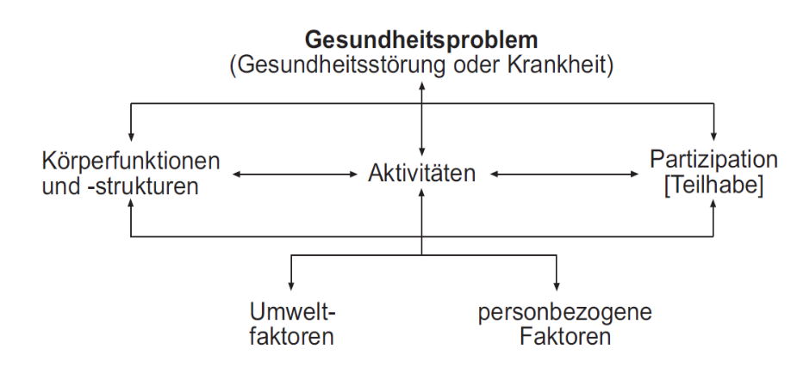
ICF-Modell der Funktionalen Gesundheit der WHO
Funktionsfähigkeit
„… ist ein Oberbegriff für Körperfunktionen, Körperstrukturen, Aktivitäten und Teilhabe; sie bezeichnet die positiven Aspekte der Interaktion zwischen einer Person (mit einem Gesundheitsproblem) und ihren Kontextfaktoren (Umwelt- und personbezogene Faktoren).“ (Meyer, Bengel & Wirtz, 2022)
Aktivitäten: Fähigkeit zur Ausführung von Handlungen und Verhaltensweisen im Alltag
Partizipation: Fähigkeit zur selbstbestimmten gesellschaftlichen Teilhabe
Lebensqualität: Subjektives Empfinden der individuellen Lebenssituation
Selbstbestimmung / Autonomie: Fähigkeit zur selbstverantwortlichen Lebensgestaltung
Digitale Ringvorlesung: Flensburg - Gdańsk
Projekts Partners in Mobility
Ziel: Gesundheit
Gesundes Lehren und Lernen von Fremdsprachen

Slide 30
Kernmerkmale der Gesundheitsorientierung
Konsequent positives Gesundheitsverständnis
Ganzheitliches bio-psycho-soziales Gesundheitsverständnis
Setzt ein psychologisch fundiertes Verständnis menschlichen Erlebens und Verhaltens voraus
Betont die individuelle Selbstverantwortung für die eigene Gesundheit.
Berücksichtigt das Individuum in seiner sozialen Lebenswelt (Setting) und im Umgang mit Ressourcen
Erfordert mehrperspektivisches Denken und Handeln
Gesundheit ist über die gesamte Lebensspanne von Bedeutung
Gesundheitsorientierung bedeutet keineswegs maximale Fixierung des eigenen Denkens und Verhaltens auf die eigene Gesundheit (Problem des „Healthismus“), sondern entspricht einem gelassenen und verantwortungsbewussten Umgang mit der eigenen Gesundheit.
Digitale Ringvorlesung: Flensburg - Gdańsk
Projekts Partners in Mobility
Ziel: Gesundheit
Gesundes Lehren und Lernen von Fremdsprachen

Slide 31
Informationsquellen zur Gesundheit(sförderung) im Internet
bzga.de: Bundeszentrale für gesundheitliche Aufklärung (BZgA); „Erarbeitung von Grundsätzen und Richtlinien für Inhalte und Methoden der praktischen Gesundheitserziehung; Ausbildung und Fortbildung der auf dem Gebiet der Gesundheitserziehung und -aufklärung tätigen Personen; Koordinierung und Verstärkung der gesundheitlichen Aufklärung und Gesundheitserziehung …“ [Zitat auf der Homepage]
gesundheitliche-chancengleichheit.de: Informationsangebot eines von der BZgA initiierten Verbunds, der die Verbesserung der gesundheitlichen Chancengleichheit und die Unterstützung der Gesundheitsförderung in sozial benachteiligten Gruppen anstrebt.
gesundheitsziele.de „…ist der Kooperationsverbund zur Weiterentwicklung des nationalen Gesundheitszieleprozesses … Unter Beteiligung von Bund, Ländern und Akteuren … des Gesundheitswesens entwickeln wir Gesundheitsziele und empfehlen Maßnahmen zur Zielerreichung. Gemeinsam setzen wir uns dafür ein, dass Prozesse und Aktivitäten an Gesundheitszielen ausgerichtet werden und zielführende Maßnahmen umgesetzt werden.“[Zitat auf der Homepage]
gesundheitsinformation.de: Informationsangebot des Instituts für Qualität und Wirtschaftlichkeit im Gesundheitswesen (IQWiG) zu einem breiten gesundheitsbezogenen Themenspektrum
gesundheitsfoerderung.ch: Schweizerisches Informationsangebot mit den Schwerpunkten „Kantonale Aktionsprogramme“, „Prävention in der Gesundheitsversorgung“, „Betriebliches Gesundheitsmanagement“.
fgoe.org: „Der Fonds Gesundes Österreich „…fördert nicht nur praxisorientierte und wissenschaftliche Projekte, sondern entwickelt auch Aktivitäten und Kampagnen, um gesunde Lebensweisen und gesunde Lebenswelten … erreichbar zu machen und regt Kooperationen im Bereich der Gesundheitsförderung und Prävention an.“ [Zitat auf der Homepage]
seelischegesundheit.net: Informationsangebot eines durch das Bundesministerium für Gesundheit geförderten Aktionsbündnisses, das sich an psychisch erkrankte Personen und deren Angehörige richtet.

Slide 32
Literatur
Antonovsky, A. (1987). Unraveling the mystery of health. London: Jossey-Bass.
Dadaczynski, K. & Paulus, P. (2018). Verhaltens- und Verhältnisprävention. In: C.-W. Kohlmann, C. Salewski & Wirtz, M. A. (Hrsg.): Psychologie in der Gesundheitsförderung (S. 257-289). Bern: Hogrefe.
Dahlgren, G. & Whitehead, M. (2006). European Strategies for Tackling Social Inequities in Health: Levelling up Part 2. Geneva: WHO.
DIMDI (2005). Internationale Klassifikation der Funktionsfähigkeit, Behinderung und Gesundheit. Köln: DIMDI. Verfügbar unter: www.dimdi.de/static/de/klassifikationen/icf/icfhtml2005/
Faltermaier, T. (2018). Salutogenese und Ressourcenorientierung. In: C.-W. Kohlmann, C. Salewski & Wirtz, M. A. (Hrsg.): Psychologie in der Gesundheitsförderung (S. 85-98). Bern: Hogrefe.
Faltermaier, T., & Lessing, N. (2022). Coping. In M. A. Wirtz (Hrsg.): Dorsch Lexikon der Psychologie. Bern: Hogrefe. Retrieved from: https://dorsch.hogrefe.com/stichwort/coping
Meyer, T., Bengel, J. & Wirtz, M. A (2022). Definitionen der Rehabilitation und zentrale Begriffe. In T. Meyer, J. Bengel & M. A. Wirtz (Hrsg.): Lehrbuch Rehabilitationswissenschaften (S. 31-44). Bern: Hogrefe.
Salewski, C. & Opwis, M. (2018). Gesundheitsbezogenes Verhalten. In C.-W. Kohlmann, C. Salewski & Wirtz, M. A. (Hrsg.): Psychologie in der Gesundheitsförderung (S. 31-44). Bern: Hogrefe.
Schwarzer, R. (1996). Psychologie des Gesundheitsverhaltens. Göttingen: Hogrefe.
Warnke, A. & Meierjürgen, R. (2018). Empowerment. In: C.-W. Kohlmann, C. Salewski & Wirtz, M. A. (Hrsg.): Psychologie in der Gesundheitsförderung (S. 141-154). Bern: Hogrefe.
Werner, E. E. & Smith, R. S. (1982). Vulnerable but invincible: A longitudinal study of resilient children and youth. New York, NY: McGraw-Hill.
Wirtz, M. Kohlmann, C.-W. & Salewski, C. (2018). Gesundheitsförderung und Prävention – die psychologische Perspektive. In: C.-W. Kohlmann, C. Salewski & Wirtz, M. A. (Hrsg.): Psychologie in der Gesundheitsförderung (S. 13-28). Bern: Hogrefe.
World Health Organization (1948). World Health Organization. British Medical Journal, 2, 302-303.
World Health Organization (1986). Ottawa-Charta zur Gesundheitsförderung. Kopenhagen: WHO.
Digitale Ringvorlesung: Flensburg - Gdańsk
Projekts Partners in Mobility
Ziel: Gesundheit
Gesundes Lehren und Lernen von Fremdsprachen

